Slide 1
Різні вияви дискримінації в сучасній Україні
Підготував
Учень 11-А
Коваль Данило

Slide 2
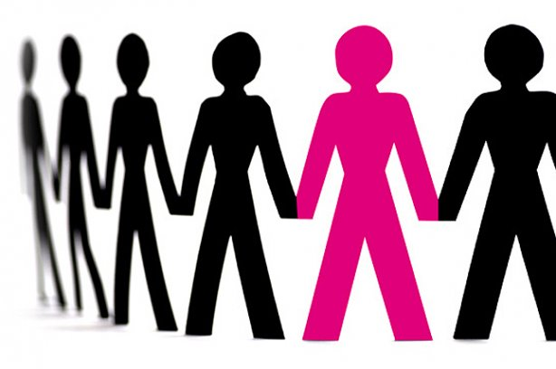
Що ж таке дискримінація
?
Дискримінація – будь-яка відмінність, виключення, обмеження або перевага, що заперечує або зменшує рівне здійснення прав. Поняття охоплює виключення або обмеження можливостей для членів певної групи відносно можливостей інших груп.

Slide 3
Зараз ми розглянемо два види дискримінації в Україні:
Гендерна дискримінація
Расова дискримінація

Slide 4
Гендер
Гендер – це набір характеристик, що визначають соціальну поведінку жінок і чоловіків та стосунки між ними

Slide 5
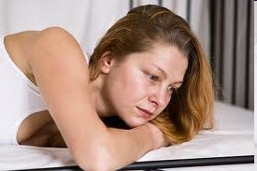
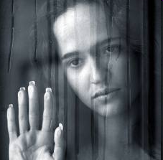
Гендерна дискримінація жінок
Гендерна нерівність на ринку праці
Високий рівень освіти – низька самореалізація
“Легкий ” домашній труд
“Жінка – не для політики”
Сім’я чи кар’єра
Пригнічення жінки як особистості
“Невигідність” жінки при прийомі на роботу
“Мовчазний” жіночий бунт

Slide 6
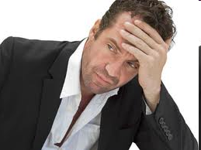
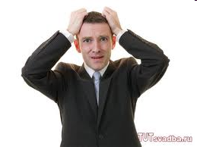
Гендерна дискримінація чоловіків
Менша тривалість життя
Чоловіча агресія один до одного
Тяжіння до екстремальних ситуацій
Зневажливе ставлення до свого здоров’я
Гонитва за успіхом, грошима
Рішення суду на користь матері
Самоусунення батька від виховання дітей
Емоційна закомплексованість

Slide 7
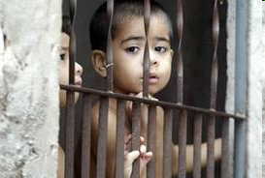
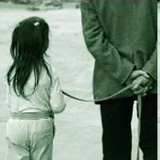
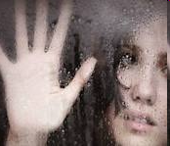
Гендерна дискримінація
- це порушення прав людини за статевою ознакою.
Наслідки гендерної дискримінації :
- демографічна криза
- зменшення тривалості життя
- торгівля людьми
- насильство в сім’ї та насильство в суспільстві
- ґендерний дисбаланс в сільській місцевості

Slide 8
Як же вирішити це питання?
Для зниження рівня гендерної дискримінації у суспільстві треба внести
зміни до гендерного порядку, цим самим розпочати шлях досягнення
гендерної рівності. Шляхи досягнення гендерної рівності:
Досягнення рівної економічної незалежності для жінок та чоловіків
Збільшення узгодженості роботи, приватного та сімейного життя
Просування рівної участі жінок та чоловіків у прийнятті рішення.
Викорінення ґендерного насильства та торгівлі людьми
Усунення ґендерних стереотипів в суспільстві
Просування ґендерної рівності поза межами ЄС

Slide 9
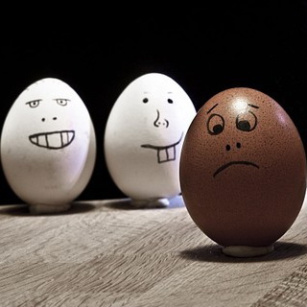
Расизм
Раси́зм — світогляд, а також політичні теорії і практичні дії, що ґрунтуються на расовій дискримінації, на поділі людей на біологічно різні групи на основі видимих особливостей зовнішнього вигляду, як-от: колір шкіри, структура та колір волосся, риси обличчя, будова тіла тощо, тобто на раси, і різному ставленні до людей та їхніх спільнот залежно від приналежності до цих груп

Slide 10
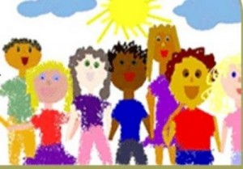
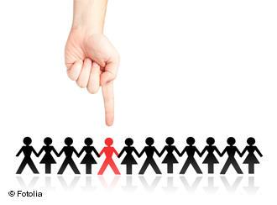
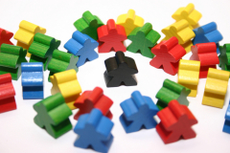
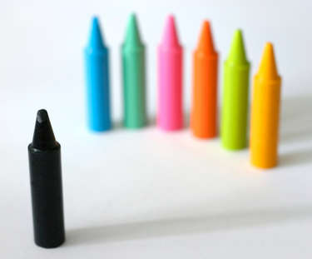
Расова дискримінація
«Расова дискримінація означає будь-яке розрізнення, виняток, обмеження чи перевагу, засновані на ознаках раси, кольору шкіри, родового, національного чи етнічного походження, метою або наслідком яких є знищення або применшення визнання, використання чи здійснення на рівних засадах прав людини та основних свобод у політичній, економічній, соціальній, культурній чи будь-яких інших галузях суспільного життя.»

Slide 11
Ситуація в Україні
За словами голови комісії Франсуа Сант-Анджело, в нашій країні спостерігаються деякі позитивні зміни, однак, в цілому
незважаючи на численні плани дій по боротьбі з ксенофобією, расизмом та етнічною дискримінацією, розроблені українським урядом, на сьогоднішній день ситуація не надто покращилася.

Slide 12
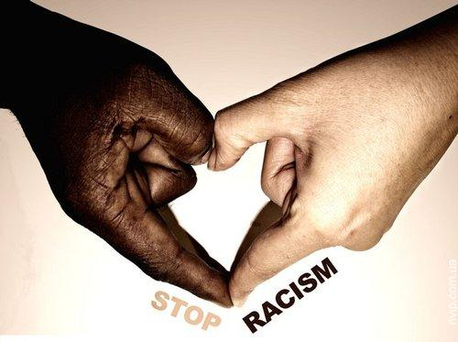
Крім того, масштаби даної проблеми в Україні сильно маскуються правоохоронними органами - злочинців, які винні у вчиненні злочину, заснованого на ненависті до представників інших націй, часто позиціонують як «хуліганів».
Тобто в нашій країні, людина який завдав шкоду іншій людині (спираючись на свої нацистські світогляду) вважається звичайним порушником порядку.

Slide 13
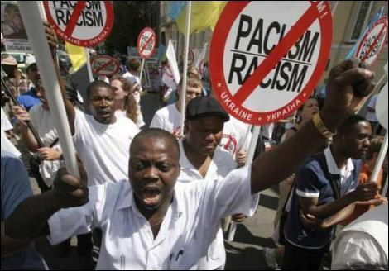
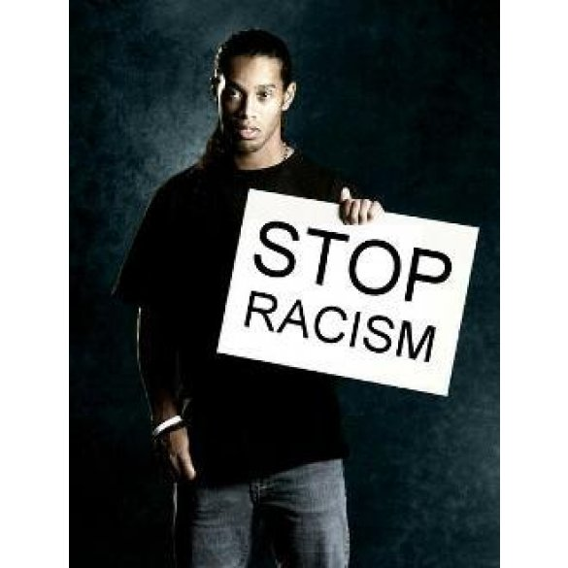
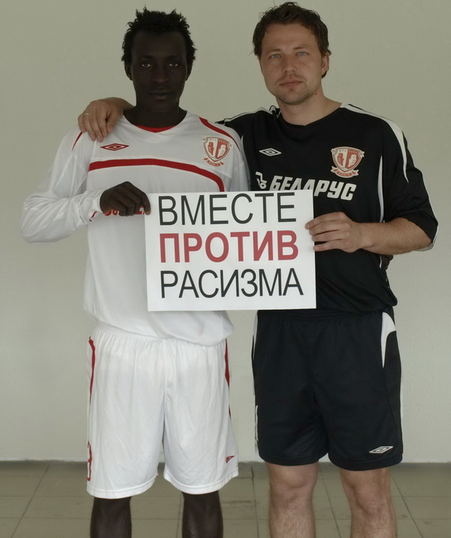

Slide 14
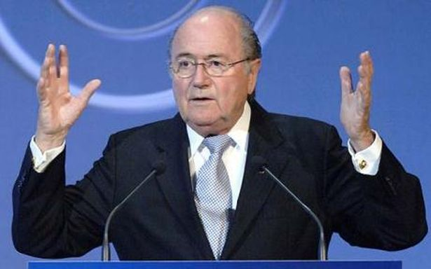
Дякую за увагу!

